Slide 1
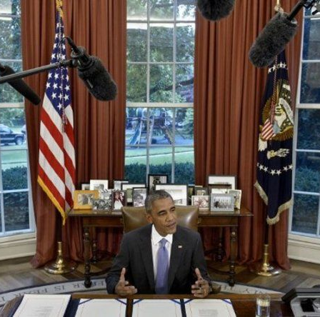
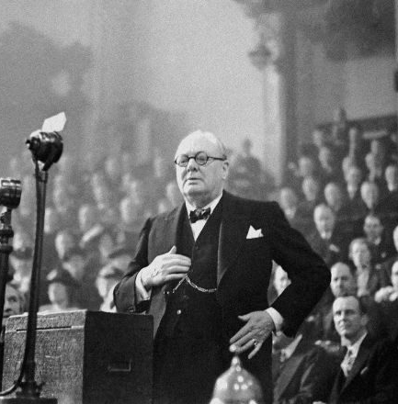
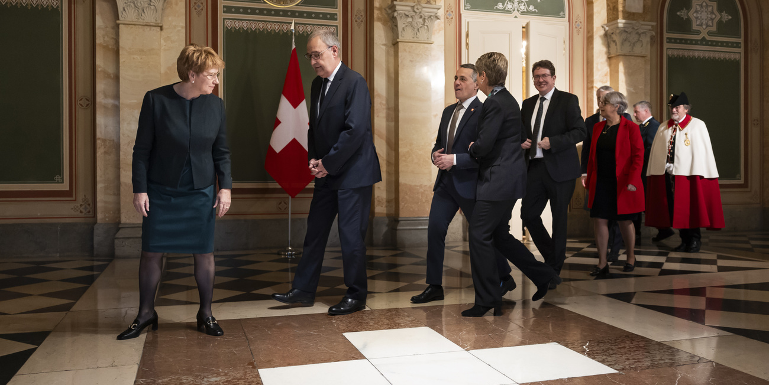
SISTEMAS DE GOBIERNO
RELACIÓN ENTRE PODER EJECUTIVO Y PODER LEGISLATIVO:
PRESIDENCIAL
PARLAMENTARIO
CONGRESIONAL
DR. FEDERICO DE LA PEÑA

Slide 2
CUESTIONES PREVIAS
SEPARACIÓN DE PODERES:
Funciones jurídicas estatales a diferentes sistemas orgánicos de gobierno (o poderes)
Evitar concentración del poder
Coordinación y recíproco control de los poderes (varía según sistema de gobierno)
2) GOBERNABILIDAD VS. CONTROL DEL PODER (¿Contradictorios o complementarios?)

Slide 3
DIFERENCIAS ENTRE LOS SISTEMAS PUROS
RELACIÓN ENTRE PE Y PL
RESPONSABILIDAD POLÍTICA DE LOS MIEMBROS DEL PE
JEFATURA DE ESTADO Y JEFATURA DE GOBIERNO
ORGANIZACIÓN PLURIPERSONAL O UNIPERSONAL DEL PE

Slide 4
 | PRESIDENCIAL | PARLAMENTARIO | CONGRESIONAL
RELACIÓN ENTRE PODERES | SEPARACIÓN RÍGIDA PE, PRESIDENTE GUÍA LA NAVE | SEPARACIÓN FLEXIBLE COORDINACIÓN (PE GUÍA LA NAVE PERO REQUIERE APOYO MAYORÍA PARLAMENTARIA) | PREEMINENCIA DEL LEGISLATIVO SOBRE EL EJECUTIVO
RESPONSABILIDAD POLÍTICA MIEMBROS PE (RESOLUCIÓN DE CONFLICTOS ENTRE PODERES) | SIN RESPONSABILIDAD ANTE EL PARLAMENTO | CON RESPONSABILIDAD ANTE EL PARLAMENTO (CENSURA) | ASAMBLEA NO CUENTA CON EL MECANISMO DE CENSURA (INCIDENCIA DEL CUERPO ELECTORAL)
JEFATURA DE ESTADO Y JEFATURA DE GOBIERNO | AMBAS JEFATURAS REUNIDAS EN EL PRESIDENTE DE LA REPÚBLICA | JEFE DE ESTADO (MONARCA O PRESIDENTE DE LA REPÚBLICA) JEFE DE GOBIERNO (PRIMER MINISTRO) | AMBAS JEFATURAS REUNIDAS EN EL CONSEJO FEDERAL
ORGANIZACIÓN PLURIPERSONAL O UNIPERSONAL DEL PE | GENERALMENTE UNIPERSONAL (EJEMPLOS DE PE PLURIPERSONAL: COLEGIADO URUGUAYO Y SISTEMA DÚPLEX ACTUAL) | PLURIPERSONAL (GABINETE) | PLURIPERSONAL (CONSEJO FEDERAL EN SUIZA DE INTEGRACIÓN MULTIPARTIDARIA)

